Slide 1
COMPUTATIONAL NEUROSCIENCE · 60 MIN
從 FORCE 到 Population Dynamics
一個演算法如何翻轉我們理解大腦的方式
FORCE 不是演算法升級，而是讓 RNN 從「無法馴服的混沌」
變成「可解剖的動力系統」——這個翻轉，生出了 CTPD 框架。
重讀 David Sussillo 研究主線 · 並親手把它跑一遍

Slide 2
Hook：1000 個神經元的沉默
我們能記錄的
同時記錄上千個神經元：array、雙光子、Neuropixels…
我們能理解的
把 tuning curve 一條條畫出，面對前額葉高維時間動態——卡住。
記錄變多，理解沒等比例變多。
single-neuron tuning curve 不夠用了。

Slide 3
本場的 One Big Idea
今天就講清楚這條翻轉是怎麼發生的。
工具
混沌 → 可訓練
FORCE 2009
動力系統
黑盒 → 可解剖
Black Box 2013
框架
方法 → 典範
CTPD 2020

Slide 4
今天的路線
• 1 FORCE 的數學核心 — 為何誤差從頭就小
• 2 樞紐轉折 — 打開黑盒
• 3 四個轉折路線圖
• 4 親手重現 — FORCE 模擬 + fixed-point 分析
• 5 收斂到 CTPD + 批判
★ 含三個親手跑的 numpy 實驗（零捏造）

Slide 5
PART 1
混沌 RNN 的困境
把輸出誤差回饋進遞迴網路 → 回饋反覆放大（reverberating）→ 訓練發散
前人（echo-state）
刻意讓網路無輸入時靜止才能訓 → 犧牲混沌動態。
FORCE
保留混沌，在訓練中主動壓制它。

Slide 6
轉折 1：混沌 bug → feature
FORCE 保留混沌的自發活動，
用強而快的突觸修改在訓練早期壓制它。
關鍵：回饋訊號 ≈ f(t)，振幅夠時可誘導 chaotic → nonchaotic transition。

Slide 7
核心設定（式 1–3）
z(t) = wᵀ r(t) … (1)
e₋(t) = wᵀ(t−Δt) r(t) − f(t) … (2)
e₊(t) = wᵀ(t) r(t) − f(t) … (3)
輸出是 firing rate 的線性讀出；分別記更新「前」與「後」的誤差。

Slide 8
Check-Point
FORCE 與一般 gradient descent 最大差異是？
A. 用更大的 batch
B. 學習率調更小
C. 誤差全程維持很小，而非由大慢慢縮小
D. 不需要 target
（討論題）答案 C：FORCE 不走「減小大誤差」，而是「維持小誤差」。

Slide 9
RLS 更新式與 P 矩陣（式 4–6）
w(t) = w(t−Δt) − e₋(t) P(t) r(t) … (4)
P(t) = P − (P r rᵀ P)/(1 + rᵀ P r), P(0)=I/α … (5,6)
P ≈ 相關矩陣的逆
= 二階（Newton-like）更新
每個突觸有自己
隨資料調整的有效步長（非純量學習率）

Slide 10
為何誤差從頭就小（式 7–8）
e₋(Δt) = −α f / (α + rᵀr), rᵀr ~ O(N)
e₊(t) = e₋(t) · (1 − rᵀ P r)
• α≪N → 第一步誤差 ≈ −αf/N，極小
• rᵀPr：初期≈1（e₊≈0）→ 後期→0（收斂）
• 誤差全程小 → 回饋擾動小 → 混沌被壓住

Slide 11
PART 2
訓練好了，然後呢？
輸入 → ? → 正確輸出
監督式訓練規定了「做什麼」，卻沒規定「怎麼做」。
網路成了黑盒。

Slide 12
關鍵洞見（轉折 2）★
「怎麼做」就是一個可研究的科學問題。
把訓練好的 RNN 當非線性動力系統 (NLDS) 來逆向工程。
Sussillo & Barak 2013 · Opening the Black Box · 整條演化的支點。

Slide 13
動力系統語言入門
State space
每軸一個神經元
Trajectory
狀態隨時間的路徑
Flow field
每點往哪走
Fixed/slow point
速度≈0 的點
鐘擺（位置×速度）→ 神經群體（N 維狀態）的同一套語言。

Slide 14
Fixed points 與 slow points
• 在相空間找速度近乎為零的點
• 對該點做線性化（Jacobian）
• 特徵值 → 穩定 / 不穩定方向
• 由幾何結構反推網路如何運算
逆向工程三例：3-bit flip-flop、sine generator、2-point average — 機制皆可被讀出。

Slide 15
這一步為何是樞紐
沒有它，FORCE 只是工程技巧；
有了它，RNN 成為能生成假設的動力系統模型。
從「會動」到「能讀懂」。
Sussillo & Barak 2013, Neural Computation — 後續一切的支點。

Slide 16
PART 3
四個轉折：FORCE → CTPD 全景
轉折 1 ｜ 混沌 bug→feature
保留混沌 → 主動壓制
FORCE 2009
轉折 2 ｜ 本體論翻轉 ★
黑盒工具 → 可逆向工程的 NLDS
Black Box 2013
轉折 3 ｜ 模型→大腦
RNN 語言 → 真實神經群體
Barak/Romo 2013 · Sussillo 2014
轉折 4 ｜ input 成為重構者
訊號 → x₀+u(t) 指定運算
Driscoll/Golub/Sussillo 2018

Slide 17
Check-Point
你認為哪個轉折最關鍵？
A. 混沌 bug→feature
B. 黑盒→可解剖的動力系統
C. 模型→大腦
D. input 成為重構者
（討論題）講者觀點 B：它是支點，後三者才得以展開。

Slide 18
轉折 3：分析模型 → 分析大腦
RNN 的動力系統語言（state space、trajectory、attractor）
反向套回真實神經群體資料。
顛覆 single-neuron tuning 典範：要懂單一神經元，先懂 population。 · Barak/Romo 2013 · Sussillo 2014

Slide 19
轉折 4：input 成為「重構者」
dx/dt = F( x(t), u(t) )
輸入不只是訊號：initial condition x₀ 與 input u(t)
共同指定一個運算。
reservoir「丟石頭進池塘」→ 為特定運算量身打造的動力系統 · Driscoll/Golub/Sussillo 2018

Slide 20
PART 4
我為什麼自己跑一遍
光看論文不夠。用 numpy + scipy 寫最小可運行版本，
圖跟數字都是真實 RLS 計算出來的——零捏造。
① sinusoid
FORCE-Output
② Lorenz
FORCE-Internal v3
③ fixed-point
解剖 trained 網路

Slide 21
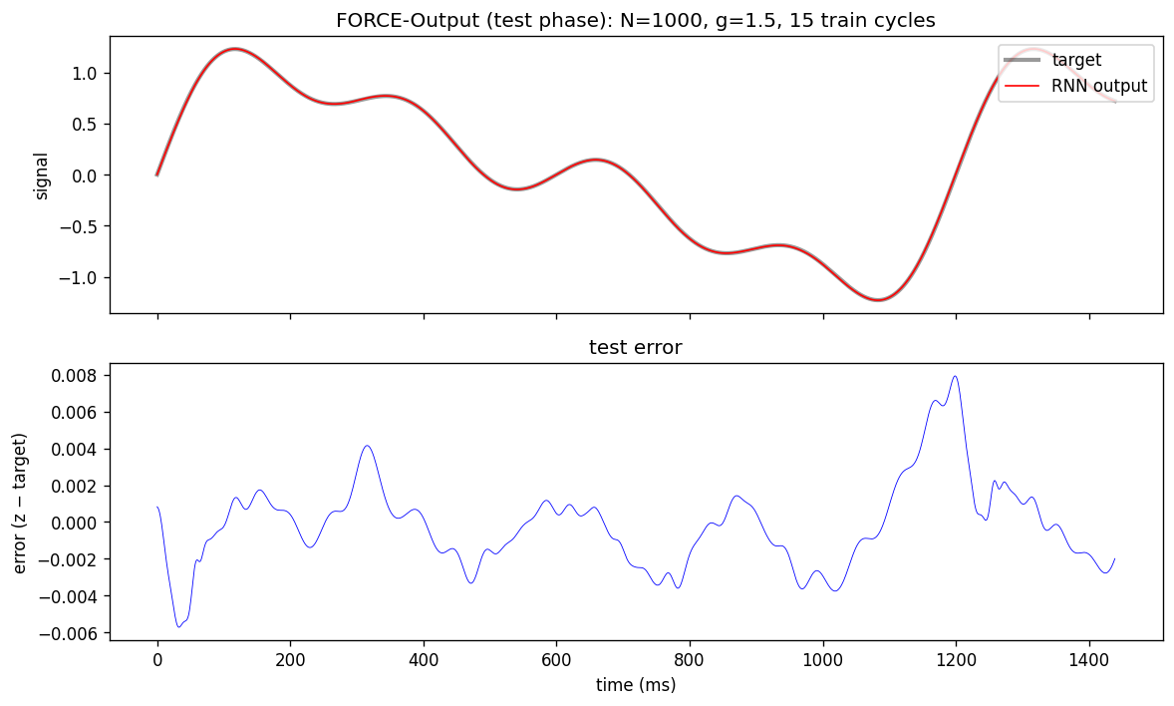
實驗一：sinusoid（FORCE-Output）
N=1000, g=1.5, 15 train cycles — 紅線整段覆蓋灰線，test error ±0.008 內。

Slide 22
判讀：誤差從第一步就小
• Cycle 1 MSE = 0.000019 |W| = 0.093
• Cycle 5 MSE = 0.000048 |W| = 0.196
• Cycle 15 MSE = 0.000005 |W| = 0.251
• Cycle 16 (test) MSE = 0.000006
Cycle 1 就是 1.9×10⁻⁵ — 式 (7)(8) 的實證。

Slide 23
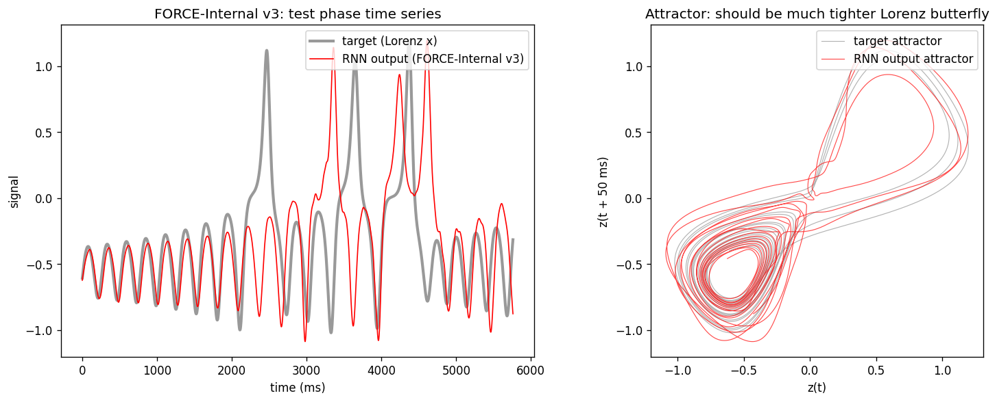
實驗二：Lorenz（FORCE-Internal v3）
左：時序前段貼合、後段 phase divergence。右：delay-embedding 重建 Lorenz 蝴蝶。

Slide 24
判讀：混沌被保留
|J|_norm: 0.168 → 0.169
全程僅變 0.7% → chaotic regime 完整保留
運算靠 W 承載
|W|: 0.09 → 0.54
test MSE 在 cycle 32+ 衝到 0.2–0.5 是混沌 phase divergence 必然 — 判讀看 attractor，不看 point-by-point。

Slide 25
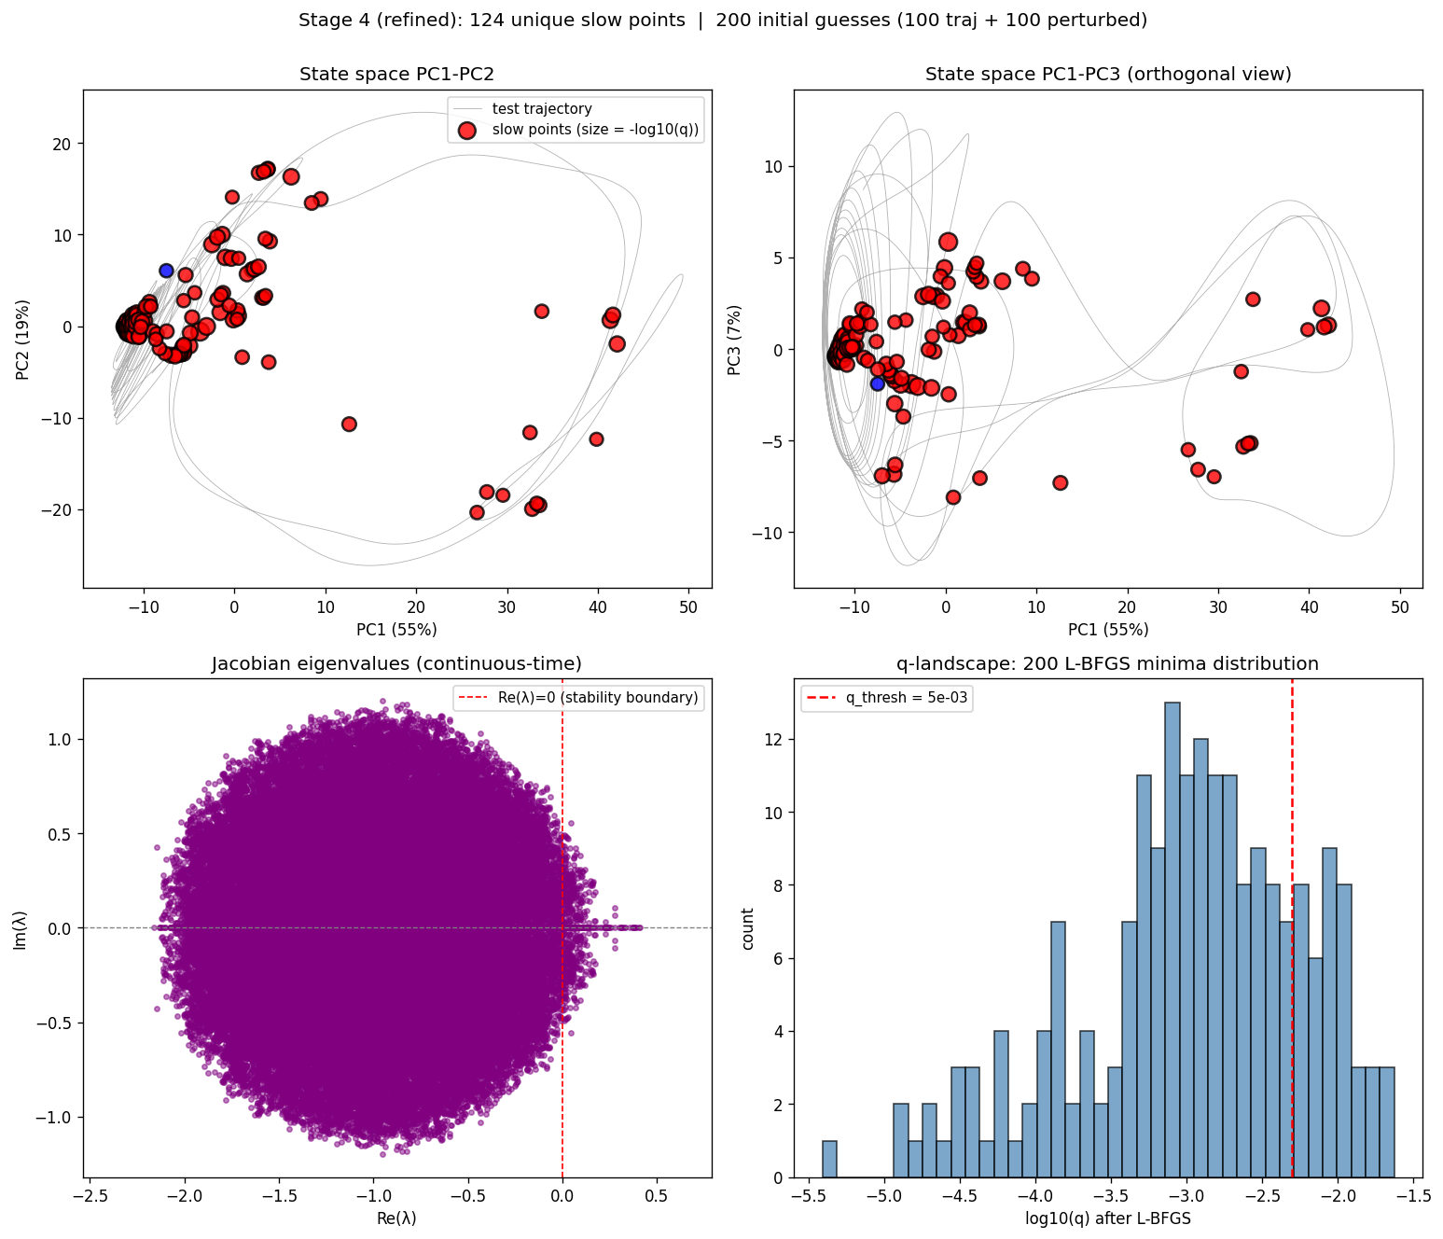
實驗三：fixed-point 分析（Sussillo & Barak 2013 風格）
4-panel：PC1-PC2 / PC1-PC3 / Jacobian 特徵值雲 / q-landscape。123 個 slow points。

Slide 26
判讀：低維 manifold
高維 RNN 的運算落在低維流形上；
slow points 聚在兩個 lobe 中心 → 對應 Lorenz 的 C⁺/C⁻。
top-3 PC 解釋 ≈ 81% 變異（55.2% + 19.2% + 6.6%）

Slide 27
判讀：unstable saddles 驅動 lobe-switch
• 特徵值雲多數在 Re≈−1（因 F=−x+… 主導）
• 但有可觀部分跨過虛軸 Re=0 進入 unstable 區
• 強 saddle 最多 26 個 unstable directions, max Re≈0.40
• 沒有 q<10⁻⁷ 的真不動點 — 這是 feature
RNN 用連續的 slow manifold（而非離散吸引子）在「計算」混沌。

Slide 28
Check-Point
RNN 找不到真正的 fixed point（q<10⁻⁷），代表什麼？
A. 訓練失敗
B. 網路太小
C. 它用連續的 slow manifold 編碼混沌
D. 演算法 bug
（討論題）答案 C：離散答案是錯問題；slow manifold 在 N 維空間是連續的。

Slide 29
三實驗閉環
轉折 2 的方法，作用在轉折 1 的網路上，產出 CTPD 框架的縮影。
FORCE 訓練
轉折 1 →
fixed-point 解剖
轉折 2 →
低維 manifold
CTPD → 微縮實證

Slide 30
PART 5
終點：CTPD 框架
Computation through Neural Population Dynamics
Vyas, Golub, Sussillo & Shenoy 2020, Annu. Rev. Neurosci.
Motor control
Timing
Decision
Working memory

Slide 31
一條式子貫穿全場
x 是 N 維神經群體狀態。神經群體就是一個動力系統，
運算透過它在 state space 的時間演化來實現。
dx/dt = f( x(t), u(t) )

Slide 32
批判：守住兩條界線
RNN ≠ 大腦
只是「運算可以如何被解」的一個範例，非 ground truth。是 hypothesis-generating tool。
低維投影的陷阱
2D/3D 投影幾乎可 fit 任何假設 → 必須在高維（10–20 維）量化。

Slide 33
哲學底色：Emergence
運算從大量簡單單元的集體動力中湧現，
而非定位於單一元件 — 即 population dynamics 的信念。
Conway's Game of Life：簡單規則 → 複雜湧現
Sussillo 2026 Q&A 自述為終生母題。

Slide 34
帶走三句話
• FORCE 用 P 矩陣在第一步把誤差打到近乎零 → 保留並馴服混沌。
• 真正生出 CTPD 的，是把 RNN 當動力系統來解剖（fixed points）。
• 高維神經運算落在低維 manifold，由 fixed/slow points 的幾何決定。

Slide 35
延伸閱讀
• Sussillo & Abbott 2009 · Neuron — FORCE learning
• Sussillo & Barak 2013 · Neural Computation — Opening the Black Box
• Sussillo 2014 · Curr. Opin. Neurobiol. — Circuits as dynamical systems
• Driscoll, Golub & Sussillo 2018 · Neuron — Computation through Cortical Dynamics
• Vyas, Golub, Sussillo & Shenoy 2020 · Annu. Rev. Neurosci. — CTPD
三張圖皆由 numpy/scipy 實際計算產生（基於 Sussillo & Abbott 2009 最小重現），零捏造。

